Slide 1
Desenvolvendo a identidade da equipe
PRETTY SMART POWER GIRLS
Traduzido por equipe sunrise

Slide 2
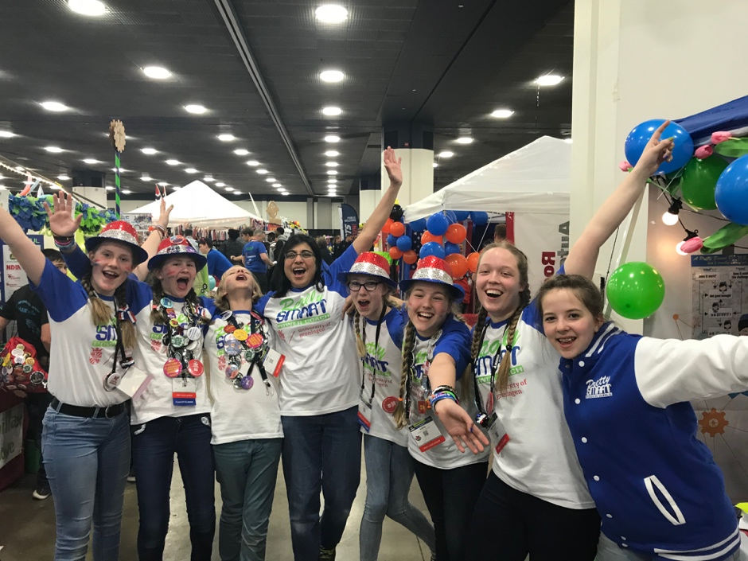
Conheça a equipe
Pretty Smart Power Girls é uma equipe de amigos de Noordhorn, Groningen, Holanda
Girl Power!
Quarto ano de FIRST LEGO League
2018 BeNeLux Champions (Hydro Dynamics)
FIRST World Festival Detroit, MI 2018
Copyright 2018, FLL TUTORIALS
Última edição: 31/08/2018
1

Slide 3
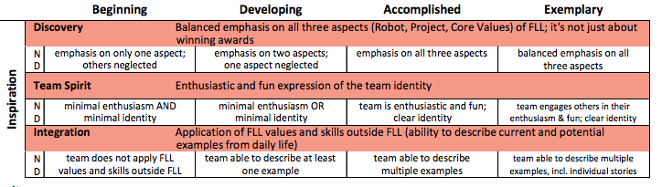
Por que desenvolver a identidade da equipe?
Ajuda a construir a equipe: Encontrar a identidade da equipe também fortifica a equipe, ao apelar para uma característica comum em todos os integrantes
Ajuda no reconhecimento da equipe: Ter uma identidade bem definida facilita o reconhecimento de outras equipes e voluntários, para lembrarem de vocês em outras temporadas
Ajuda a causar uma impressão nos juízes: FLL é um esporte arbitrado. Juízes vão reconhecer e apreciar seus esforços por encontrar uma identidade da equipe
É divertido: Não precisa de explicação
Copyright 2018, FLL TUTORIALS
Última ediçãot: 31/08/2018
1

Slide 4
Conheça sua equipe
A identidade da equipe pode ser planejada. Outras são colocadas ao longo do tempo
A melhor forma de encontrar uma identidade que se encaixa na equipe é praticar mecânicas de Core Values
Você pode encontrar diversas ideias emFLLtutorials.com
Copyright 2018, FLL TUTORIALS
Última edição: 31/08/2018
1

Slide 5
Identidade para mais de uma temporada
Uma vez: Construa uma identidade para uma temporada
Prolongado: Construa uma identidade para várias temporadas
Talvez suas equipe compita uma vez na FLL
Você quer enfatizar o tema da temporada
Você busca participar de várias temporadas e continuar sendo reconhecível
Você quer enfatizar a identidade da equipe ou personalidade
Copyright 2018, FLL TUTORIALS
Última edição: 31/08/2018
1

Slide 6

Escolhendo o nome da equipe
Baseado na temporada: Baseie o nome da equipe no tema da temporada. Para a Hydro Dynamics várias equipes tinham ‘hydro’, ‘aqua’ ou ‘water’ em seus nomes
Exemploss: Hydrabots, Water BuffaLEGOs, Aqua Challengers, The Hydro Haulks. Prós: Se encaixa no tema Cons: Uso único
Baseado no local ou organização: Baseeie o nome da equipe em sua cidade ou escola
Exemplos: Princeton Unimators, Pennsylvania's Finest Robotics, Cadmes Creators, Frencken’s Future. Pros: Fácil de identificar, reutilizável Cons: Mais difícil de lembrar
Nome criativo: Crie seu próprio nome! Pode ser qualquer coisa que a equipe goste, pode ser descritivo ou fantasioso. Seja criativo!
Pros: Reutilizável, fácil de identificar e lembrar, criativo Cons: Talvez suas escola ou patrocínio queira ser incluído
Copyright 2018, FLL TUTORIALS
Última edição: 31/08/2018
1

Slide 7
Criando o nosso nome
Queríamos um nome que fosse “sonoro” internacionalmente, então escolhemos um nome em inglês, mesmo sendo da Holanda
Somos todas garotas, então ”Girls” precisava estar no nome
Brincamos do “pretty” sendo a característica para garotas. Somos tão smart quanto garotos
Então criamos Pretty Smart Girls. Nosso técnico explicou que em inglês Pretty Smart pode significar diferentes coisas, é um trocadilho. Pretty é bonito, e também bastante. E Smart é esperto, e também algo com estilo. A combinação de “pretty smart” pode significar várias coisas!
POWER é um acrônimo para o que fazemos, em alemão e inglês: Programming, Onderzoek (research), Wetenschap (science), Experimenting, Robotics.
Tudo combinado faz de nós a Pretty Smart POWER Girls.
Qualquer nome que escolham, saibam qual é o significado
Copyright 2018, FLL TUTORIALS
Última edição: 31/08/2018
1

Slide 8
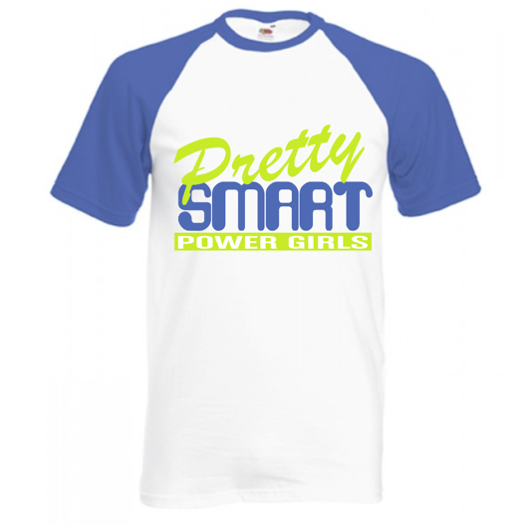
Criando o logo da equipe
Toda equipe precisa de nome
Uma logo é opcional, mas divertido!
Temos uma logo colorida, que representa a nossa diversão, diversidade e paixão pela ciência
As palavras na logo tem um typeface que explica o significado
Temos logos diferentes para os meios digitais e camisas. Mas continuam sendo fáceis de identificar
Copyright 2018, FLL TUTORIALS
Última edição: 31/08/2018
1

Slide 9
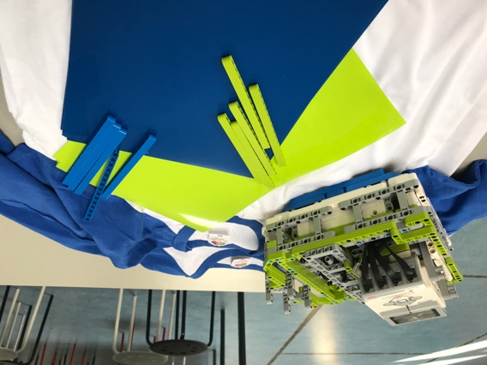
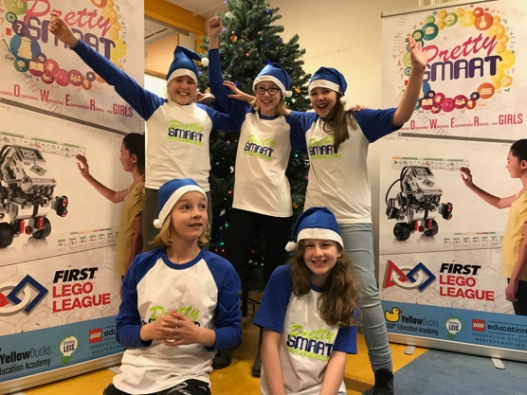
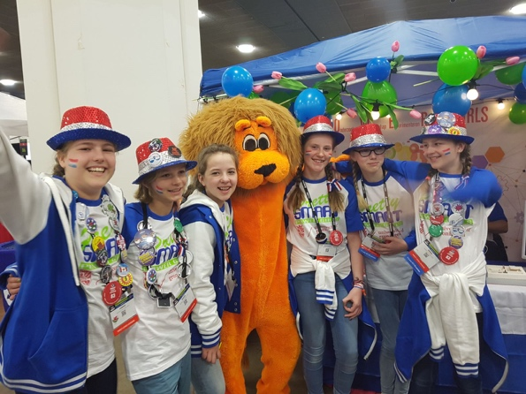
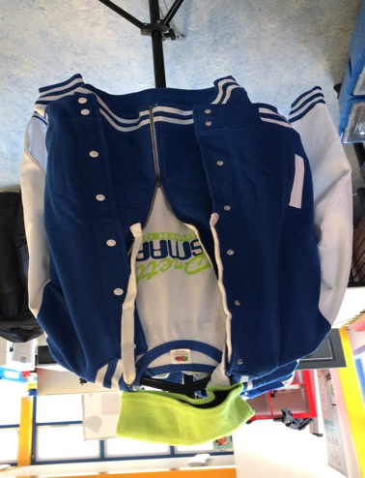
Camisas e chapéus ajudam na identidade
Nossas camisas variam a cada temporada. Começamos simples, mas conforme ganhamos experiência, colocamos mais tempo na nossa aparência
Sempre usamos algum chapéu, é tão mais divertido!
Esse ano adicionamos sweaters e jaquetas
Our robot and shirts match!
Chapéus de Natal
Chapéus alemães
Copyright 2018, FLL TUTORIALS
Última edição: 31/08/2018
1

Slide 10
Gritos de garra
Ter uma canção, grito de garra ou sinal pode ajudar a definir a equipe
Você pode adicionar na sua identidade um grito único, que aumenta a presença da equipe
Quem sabe até passos de dança!
Copyright 2018, FLL TUTORIALS
Última edição: 31/08/2018
1

Slide 11
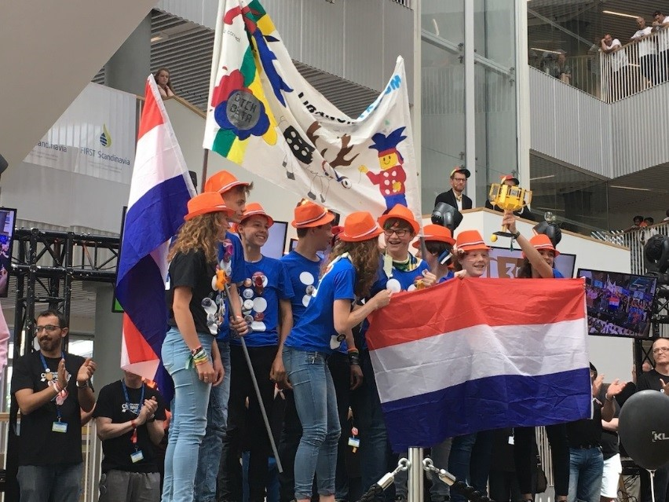
Bandeiras, banners e mascotes
Bandeiras são uma boa maneira de mostrar daonde vieram (País, estado, cidade, escola)
Banners
Mascotes
Photo: Dutch Delta
Copyright 2018, FLL TUTORIALS
Última edição: 31/08/2018
1

Slide 12
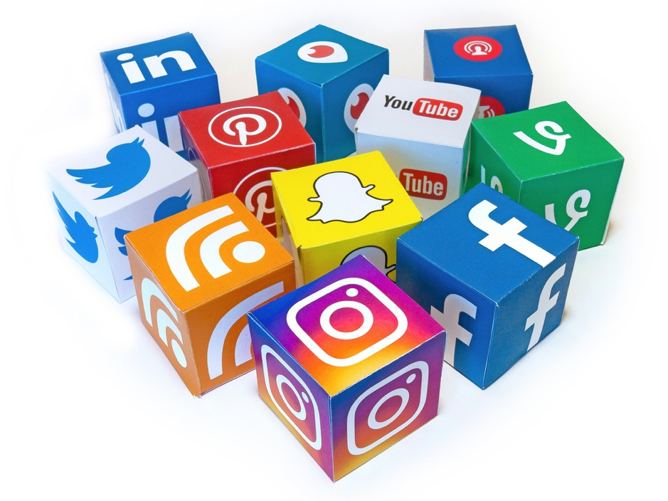
Mídias sociais
É também bastante importante estabelecer a identidade online!
Facebook, website, instagram, twitter, youtube,…
Fale sobre sua equipe, sonhos, metas, os integrantes, seu projeto e outras coisas incríveis!
Use estas mídias sociais para compartilhar e inspirar!
Copyright 2018, FLL TUTORIALS
Última edição: 31/08/2018
1

Slide 13
dica: seja autêntico
Não importa que identidade você tenha, seja autêntico, verdadeiro de quem você é como equipe
Por exemplo, se vocês são todos tímidos, não criem uma imagem de que vocês são extrovertidos ou festeiros. Ou, se vocês são muito animados, não tentem dar o look de profissionais. Façam o que faz vocês felizes!
Não copie a identidade de outras equipes somente porque parece que dá certo
É provável que não funcione para vocês!
Copyright 2018, FLL TUTORIALS
Última edição: 31/08/2018
1

Slide 14
CRéDIToS
Essa lição foi escrita por Pretty Smart Power Girls (https://www.facebook.com/prettysmartfll/)
Mais lições disponíveis em www.flltutorials.com
Traduzido por Equipe Sunrise, de Santa Catarina, Brasil
Creative Commons Attribution-NonCommercial-ShareAlike 4.0 International License
Copyright 2018, FLL TUTORIALS
Última edição: 31/08/2018
<número>

